Slide 1

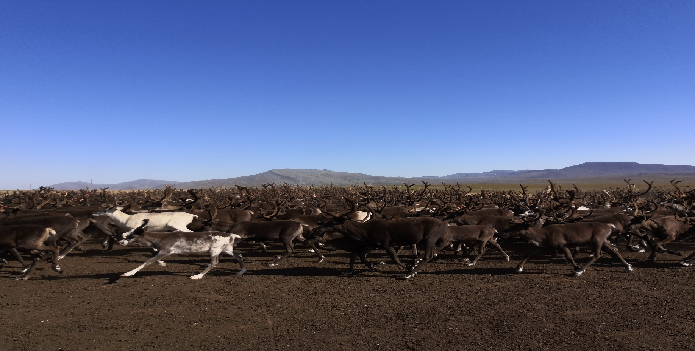
ЛСГ глаголов ВРАЩЕНИЯ в хантыйском языке
Соловар В.Н.
Ханты-Мансийск
05.03. 25

Slide 2
Список литературы
Ванеян С. С., Толдова С. Ю., Железнова В. А. Глаголы падения в казымском диалекте хантыйского языка // Acta Linguistica Petropolitana. Труды института лингвистических исследований. 2020. Т. XVI. № 1. С. 435-461.
Диалектологический словарь хантыйского языка (шурышкарский и приуральский диалекты) / С. И. Вальгамова, Н. Б. Кошкарева, С. В. Онина, А. А. Шиянова. Екатеринбург: Баско, 2011. 208 с.
Лельхова Ф.М. Словарь глаголов хантыйского языка (шурышкарский диалект). Ханты-Мансийск: ОАО «Издательский дом «Новости Югры», 2012. – 207 с.
Лельхова Ф. М. Глаголы со значением вертикального движения в хантыйском языке. Финно-угорский мир. 2013. № 4. С. 18–21.
Лельхова Ф.М. Семантическая структура глаголов движения питты, рăкәнты ‘падать’ в хантыйском языке // Вестник угроведения. 2013. № 4 (15). С. 52–57.
Рахилина Е. В., Прокофьева И. А. Родственные языки как объект лексической типологии: русские и польские глаголы вращения // Вопросы языкознания, 2004. 1, 60–78.
Ибрагимова В. Л. Семантические классы глаголов колебательного и вращательного движения в русском языке // Исследования по семантике. Уфа: Изд-во Башкир. Гос. ун-та, 1982. С. 66-74.
Круглякова В. А., Рахилина Е. В. Глаголы вращения: лексическая типология¹ Verbs of rotation: lexical tipology
Чугунекова А. Н. Категория пространства в хакасском языке. Дис. докт. филол. н. Абакан, 2016.
Behaghel O. Deutsche Syntax: Eine geschichtliche Darstellung. Band 2: Die Wortklassen und Wordformen. B. Аdverbium. C. Verbium. Heidelberg. Winter, 1924. 444 s.

Slide 3
Хантыйский язык различает вращение предмета вокруг ориентира в одной плоскости с ним и любое другое вращение с контактом и без контакта с плоскостью (вращение субъекта вокруг собственной оси)

Slide 4
ПРИМЕРЫ

Slide 5
Глаголы вращения
предикаты, описывающие ситуацию, при которой «предмет перемещается по кругу относительно воображаемой точки или движется по кругу относительно воображаемой линии, проходящей через его центр, неоднократно принимая одно и то же положение в пространстве» (НОСС 2004).

Slide 6
ЛСГ глаголов вращательного движения
ԓӑрыты ‘кружить, кружиться (по земле, воздуху)’; крутиться, катиться’, вертеться; ԓӑрӈәԓтты ‘идти вокруг’, мухәԓтты ‘обойти, объехать кругом’, кєрәтты ‘обходить, объезжать’, cэвиты ‘кружить, кружиться’, шӑхԓәты ‘кружить, двигаться хаотично (о дыме, снеге)’, кєрљәты ‘обходить’, щăхрыты ‘двигаться (по кругу)’; шур. ԓӑрыйты ‘катиться, двигаться, вращаясь’; сург. лӓләӽта ‘крутиться, кружить, кружиться, ворочаться’, сӓйәҳԓәта ‘кружиться (о голове)’ и др.

Slide 7

Различается движение по траектории, приближенной к идеальному кругу (люди, птицы, предметы)

Slide 8
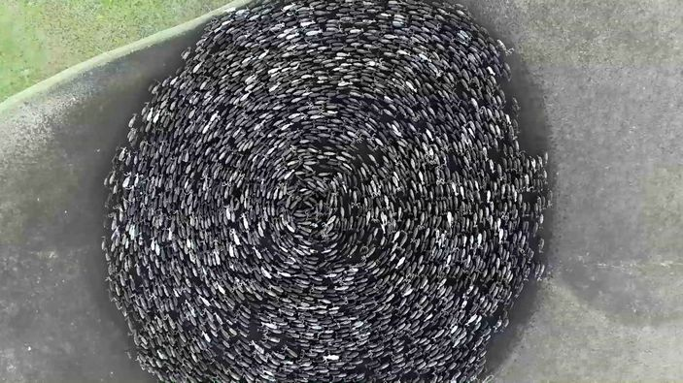

Slide 9
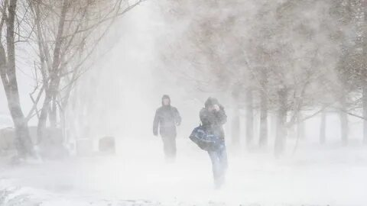
и хаотичное движение, т. е. вращение субстанции или множества мелких однородных предметов (снег, вихрь).

Slide 10
ԓăрыты
каз. Хӑԓэвәт пєләкән кўркәт па войәт ԓӑрыԓәт ‘На востоке кружатся орлы и другие птицы’; Кӑтьэн ԓывǝԓ пиԓа йунтман щи ԓарыйǝԓ, катǝԓты вўтщǝԓԓэ ‘Кошка крутится и хочет поймать свой хвост’; Ԓыв мухәԓайэԓа шɵхман щи ԓăрыйәԓ ‘Он кружится вокруг них, cвистит’; Тащ похәл ԓăрыйәԓ ‘Стадо кружит по кругу’;
приур. Хоԓпәԓ нумпина халэвәт ԓăрыԓәт ‘Над его сетью кружатся чайки’, Кӑтьи ԓӑрыйәԓ, пусэԓ катәԓты вуратәԓ ‘Кошка крутится и хочет поймать свой хвост’, Тӑм щўӈкэн ӑнт ԓӑрыйәԓ ‘Эта деталь не крутится’, Йантәт сора ԓăрыйәԓ ‘Игрушка быстро вертится’.

Slide 11
глагол ԓăрыты имеет несколько значений:
кружить, кружиться; каз. Йухан хурэԓ хўват ԓєԓта йиӈк өхтыйн ԓăрыԓǝт ‘По реке низко над водой кружат’;
2) катиться; Пӑщар воњщәмут нөхтэԓ кўтән, нохәр сємәԓ иԓән ԓӑрыйәԓ ‘Когда они клевали ягоду-рябину, орешек внизу катился’;
3) крутиться; Кӑѣэн ԓывǝԓ пиԓа йунтман щи ԓарыйǝԓ, кӑтǝԓты вўтщǝԓԓэ Кошка крутится и хочет поймать свой хвост;
4) вертеться; Кўр иԓпийән щи ԓӑрыйәԓ ‘Он вертится под ногами’;
5) ворочаться; Ат мӑр щи ԓӑрыйәс Всю ночь он ворочался;
6) перенос. думать; Нумсєм ԓӑрыйәс ‘Я думала (долго об одном и том же)’.

Slide 12
В западных диалектах ситуацию вращения, при которой субъект движется в горизонтальной плоскости по круговой траектории вокруг внешней оси (ориентира), находясь над ним, описывают глаголы ԓăрыты, cэвиты, cыйиты ‘кружить, кружиться’. Глаголы ԓăрыты и сэвиты употребляются в казымском и шурышкарском диалекте, в приуральском – сыйиты, они описывают движение над ориентиром или вокруг ориентира.

Slide 13
Хăԓэвәт пєләкән кўркәт, па войәт ԓăрыԓәт ‘На востоке ястребы, другие птицы кружатся’; Йухан хурэԓ хўват ԓєԓта йиӈк өхтыйән ԓăрыԓǝт Вдоль реки низко над водой кружат; Ԓыв мухәԓайэԓа шөхман щи ԓӑрыйәԓ ‘Вокруг них кружит, свистит’; Кўр иԓпийән аԓ ԓӑрыйа ‘Не крутись под ногами’.

Slide 14
Глагол ԓӑрыты / ԓӑрыйты / пәӈәрӽәта употребляется также в значении катиться, вращаясь: каз. Нык щи ԓӑрыйәс сӑӈхәм иԓпийа ‘Скатился к воде, под яр’; шур. Ԓӑрыйәс, ԓӑрыйәс, хǒԓт пеԓа щи ушәмтәс ‘Катился, катился, куда-то исчез’; приур. Сохәм пуӈ кўрԓам иԓпина ԓăрыйәс ‘Клубок ниток катится мне под ноги’; cург. Пÿксәл пәӈәрӽәԓ ‘Мячик катится’.

Slide 15
В шурышкарском диалекте глагол ԓӑрыты формирует фразеологизм Рөпатайәԓ њўр аӈкәԓ мухәԓайа ԓăрыйәԓ ‘Она все делает быстро’ (букв.: работа как вокруг столба кружится), т. е. работа выполняется без перерыва. В казымском и сургутском диалектах перенос значения глагола возможен и в интеллектуальную сферу: каз. Щиты хўв-ван нумсәԓ ԓăрыйәс ‘Так он долго-коротко думал (букв.: мысль кружилась)’; сург. Ма нӑмсам виҷәпә уӽәмнә лӓлӽәԓ ‘ Я постоянно думаю’ букв.: моя мысль постоянно в голове=моей крутится (кружится).

Slide 16
Глагол ԓӑрыты cочетается как с одушевленными именами существительными, так и с неодушевленными предметами, он передает движение, при котором совершаемые обороты однонаправленные, однако движение может быть неравномерным и неупорядоченным: Мєтщәкәԓ и хуԓта ԓӑрыйәс ‘И куда покатился мятчик’; Ма ов пєԓа ԓӑрысәм ‘Я покатился к двери’.

Slide 17
Глагол сэвиты ‘кружить, кружиться’ описывает ситуацию вращения, при которой субъект движется в горизонтальной плоскости при круговой траектории вокруг внешней оси (ориентира), находясь над ним. Субъект находится над ориентиром, а не в одной плоскости с ним. В позиции субъекта находится имя, называющее птиц, например: каз. Нɵмән кўрәкӈән-сывәсӈән сэвиԓәӈән ‘Вверху орел с коршуном кружат’; Хөԓәм ԓор вой ԓор нўмпийән ԓăрысәт ‘Три гагары над озером кружились’; шур. Тŏхԓәӈ хоп вош нўмпийән ԓăрыйәс ‘Cамолет над поселком покружил’; Ин ԓунтәт вўтәӈ Ас нўмпийән ԓăрыты питсәт ‘Лебеди стали кружить над широкой Обью’(Лельхова, с. 75); сург. Кӱрәк ӄӑԓәм вэԓи муӄәли нумпинә лӓлӽәԓ ‘Орел кружит над погибшим олененком’.

Slide 18
Ԓоњщ пɵсәӈ сэвийәԓ ‘Снежная пыль вьется’. Близкое значение имеет каузативный глагол сэвиԓәты, который обозначает движение пара, которое представляет собой маленькое облачко, кружащее над чашкой горячей воды: Ан шивән сэвиԓәԓәв ‘Поставим чашку горячей воды (букв.: пар чашки заставим виться)’. Глагол сэвиԓәты допускает в качестве объекта пар, который движется хаотично.

Slide 19
Приуральский диалект
Сывәс хӑԓәм кӑлаӈ хоща сыйийәԓ ‘Коршун кружит’; Тухԓәӈ хоп сыйийәԓ ‘Cамолет кружит’; Мўвєм ӑԓ сыйийәԓ ‘Земля кружится’.
кроме глагола ԓăрыты используется также глагол сыйиты, например: Кăлаӈәт ԓăрыԓәт ‘Олени кружатся (от испуга)’; Кăлаӈәт пăрта ԓăрыԓәт ‘Олени кружатся (против солнца)’; Ухԓем ԓăрыйәԓ ‘Нарты кружат’, но Кăлаӈәт сыйиԓәт ‘Олени кружат (по солнцу)’; Тўтәӈ хоп сыйийәԓ ‘Теплоход поворачивается (букв.: делает круг)’

Slide 20
Казымский диалект
Глаголы каз. сэвємийәԓты, сэвємәты, приур. сыйэмийты отражают фольклорные и религиозные традиции. В каз. диалекте глагол сэвиты ‘кружить, кружиться’ встречается в загадках; Приведем примеры: каз. Хот ԓөӈхԓан тыв ат сэвємәԓәт ‘Домашние духи=твои пусть здесь причащаются (букв.: сюда пусть кружат)’;
Глаголы каз. мухәԓтты, мухәтты кєрљәты, кєрәтты, приур. керәтты, сург. мӑӽԓаӽтәта, мӑӽԓәпта ‘объехать, обходить вокруг’ обозначают потенциально бесконечное вращение при контакте с плоскостью, характерное для глагола ԓӑрыты, так и указывает на способ движения, при котором субъект совершает определенное количество оборотов вокруг ориентира или огибает его:

Slide 21
Пўпи хот мухәԓайа ин вөнт ԓөӈх хөйәԓ щи кєрљәԓ ‘Дух леса обходит вокруг берлоги’; Щи йӑӈхәԓ йиӈкәӈ пєләк, вөнтәӈ пєләк кєрәтман ‘Он обходит водную сторону, лесную сторону’. например: каз. Турән тый, варәс тый өхтыйа хөӈхәԓ, тăм омәсты мўв иса кєрәтԓәԓэ ‘Залезает на кончик травы, на вершину куста, эту землю всю обходит’; Пăсты войәт тащ мухәԓԓәт ‘Волки ходят вокруг стада’; Ин пɵхрәԓ мухәԓтты щи питсәԓэ ‘Он стал обходить вокруг остров’. Тащєм мухәтԓәм ‘Я обойду стадо вокруг’; приур. Ат лайаԓты войәт тащ керәтман йаӈхԓәт ‘Волки кружат вокруг стада’; сург. Ма ԓор вэԓи äвәԓнат мӑӽԓаӽтэм ‘Я озеро на оленьей упряжке объехала’; Њэврэм йуӽ мӑӽԓәпәӽ ‘Ребёнок дерево обошёл’; Йимәӈ йух ӄөԓәмпа мӑӽԓәпта мосәԓ ‘Cвященное дерево трижды обойти нужно’.

Slide 22
Глагол ԓӑрӈәԓтты‘идти по кругу (окружности)’
каз. Хӑтәԓ мӑнты са ԓӑрӈәԓтсєм, хӑтәԓ пєләкән овәԓ мутшәсєм ‘Я по солнцу шел (букв.: кружил), со стороны солнца вход заметил’; Щитємән па нөмәсыйәԓԓәм: мӑнԓәм, мухәԓтԓєм. Щиты мухәԓтмәсєм. Ԓӑрӈәԓтԓєм, ӑнтө ‘А затем я думаю: пойду, обойду вокруг. Так обошёл я вокруг. Обхожу вокруг, нету’; шур. Хот ԓӑрӈәԓтты (ԓӑрәтты) ӑнт рӑхәԓ ‘Дом кругом обходить нельзя’.
Глагол каз. щăхрыты обозначает длительное движение оленей по изменяющейся круговой траектории: каз. Тӑм мӑл хɵхԓыԓǝтэԓ иныйɵ,Тӑм мӑл щӑхрыԓǝтэԓ иныйɵ ‘Вот оно ведь бегает, Вот оно ведь кружит [стадо]’.

Slide 23
Глагол ԓӑрӈәԓтты‘идти по кругу (окружности)’
каз. Хӑтәԓ мӑнты са ԓӑрӈәԓтсєм, хӑтәԓ пєләкән овәԓ мутшәсєм ‘Я по солнцу шел (букв.: кружил), со стороны солнца вход заметил’; Щитємән па нөмәсыйәԓԓәм: мӑнԓәм, мухәԓтԓєм. Щиты мухәԓтмәсєм. Ԓӑрӈәԓтԓєм, ӑнтө ‘А затем я думаю: пойду, обойду вокруг. Так обошёл я вокруг. Обхожу вокруг, нету’; шур. Хот ԓӑрӈәԓтты (ԓӑрәтты) ӑнт рӑхәԓ ‘Дом кругом обходить нельзя’.
Глагол каз. щăхрыты обозначает длительное движение оленей по изменяющейся круговой траектории: каз. Тӑм мӑл хɵхԓыԓǝтэԓ иныйɵ,Тӑм мӑл щӑхрыԓǝтэԓ иныйɵ ‘Вот оно ведь бегает, Вот оно ведь кружит [стадо]’.

Slide 24
Глагол ԓӑрӈәԓтты‘идти по кругу (окружности)’
каз. Хӑтәԓ мӑнты са ԓӑрӈәԓтсєм, хӑтәԓ пєләкән овәԓ мутшәсєм ‘Я по солнцу шел (букв.: кружил), со стороны солнца вход заметил’; Щитємән па нөмәсыйәԓԓәм: мӑнԓәм, мухәԓтԓєм. Щиты мухәԓтмәсєм. Ԓӑрӈәԓтԓєм, ӑнтө ‘А затем я думаю: пойду, обойду вокруг. Так обошёл я вокруг. Обхожу вокруг, нету’; шур. Хот ԓӑрӈәԓтты (ԓӑрәтты) ӑнт рӑхәԓ ‘Дом кругом обходить нельзя’.
Глагол каз. щăхрыты обозначает длительное движение оленей по изменяющейся круговой траектории: каз. Тӑм мӑл хɵхԓыԓǝтэԓ иныйɵ,Тӑм мӑл щӑхрыԓǝтэԓ иныйɵ ‘Вот оно ведь бегает, Вот оно ведь кружит [стадо]’.

Slide 25
Кружение в воздухе вокруг ориентира
Различается движение по траектории, приближенной к идеальному кругу (вращение по кругу), и движение по хаотичной траектории, т. е. вращение множества однородных предметов/газообразных частиц, (олени, снежный вихрь, дым). При этом маркированным оказывается второй тип вращения, для обозначения которого в хантыйском используются глаголы шӑхԓәты ‘кружить двигаться хаотично (о дыме, о снеге)’, щӑхрыты ‘кружить, двигаться (об оленях)’ и др.

Slide 26
Глаголы каз. кавәрты ‘кружить, кружиться, кавәрмәты ‘закружиться’ описывают хаотичное движение множества насекомых вокруг ориентира, они находятся в одной плоскости с ним: Пєԓӈа кавәрмәс ‘Комары вьются (букв.: комар закипел); Њамаԓтԓам ма мухәԓайєма щи кавәрԓәт ‘Мошки вокруг меня вьются’, эти глаголы описывают неупорядоченное движение, похожее на движение частиц воды при закипании, они движутся вокруг человека без четкой круговой траектории. Однако, ср. приур. Пиԓӈайәт ма нумпемна сыйиԓәт ‘Комары вьются надо мной’; сург. Кӓйӈит ма нумпэмнә лӑләӽԓәт ‘Комары вьются надо мной’.

Slide 27
Глагол кавәрты
описывает также хаотичное движение множества людей: Хăнты нє муԓәм пўт иты кавәрәԓ ‘Хантыйских женщин так много, двигаются, как кипящий котел’.
Этот же глагол обслуживает в казымском движение тумана, вихря, как сущностей, cостоящих из множества частиц, которые представляют собой сплошное непроницаемое вещество: Шива кавәрмәс ‘Кружится густой туман (букв.: к туману закипело)’; Ԓоњщ пөсәӈ төп кавәрмиԓәс ‘Снежный вихрь только кружился (букв.: закипал)’.

Slide 28
Пөсәӈ кавәрәԓ ‘Дым клубится (букв.: кипит)’; Глагол шӑхԓәты передает более интенсивное движение частиц или вещества, представляющие собой более плотную их концентрацию в каком-либо пространстве: Тăмиты вєра вотаса шăхԓәс, муй мăнты щир ‘Так сильно метель метёт, как идти’.
Вращение частиц снега с особой хаотичной вихревой траекторией описывают глаголы кавәрмийәԓты ‘подниматься или падать, кружась’; (мгнов.) кавәрмәты: Йэтән пошәм кавәрмиԓәс ‘Вечером мелкий снег кружился (букв.: закипал)’; Ампәԓ щи навәрмәԓ, төп ԓоњщ пөсәӈ кавәрмийәԓ, ԓўӈән ки, па йиӈк пөсәӈ кавәрмийәԓ ‘Собака=его прыгнула, только снежный вихрь (букв.: дым) поднялся (букв.: закипел), если летом, фонтан (букв.: водный дым закипает) поднимается’.

Slide 29
Ситуация вращения зависит от свойств субъекта. В этом случае субъект состоит из многочисленных однородных снежинок, которые объединяются и создают однородное вещество – снежную пыль похожую на дым. Например: сург. Љоњҍ сӓйәҳԓәмин њаҍҳә питәԓ ‘Снег кружась, медленно падает’.

Slide 30
каз. Иса кўш ԓăрыйәс, ԓăрыйәс, аӈкэԓ иса ăн вуйәԓтыйәԓ. Ăн вуйәԓтыйәԓ аӈкэԓ, хөԓԓәԓэ, иса вєрты щи ԓăрытаԓ саnәԓ Он слышит, что мать старается не уснуть, слышит, что ворочается без сна (букв.: крутится);
шур. Ма єԓәпән ԓӑрысәм ‘У меня бессонница’ (букв.: на поверхности кружусь);
приур. Ащен ат хуват сыйийәԓ ‘Отец всю ночь крутится (ворочается)’;
сург. Ԓÿв ат мäрә ӑԓтә лотнә пәӈәрӽәӽ ‘Он всю ночь крутился (ворочался) в постели’; Њэврэм ат мäрә сөљӽәԓтәӽәԓ ‘Ребенок всю ночь беспокойно ворочался’.

Slide 31
В сургутском диалекте глагол сөљӽәԓтәӽәԓта ‘вертеться, крутиться, суетиться, беспорядочно двигаться’ имеет более широкую семантику, чем в западных диалектах, в которых эта ситуация закреплена за разными глаголами, например: сург. Пӑх төӈпайԓәккә әнтә омсәԓ, әйсөӈнам сөљӽәԓтәӽәԓ ‘Мальчик спокойно не сидит, всё вертится’.

Slide 32
каз. шивємәты, хуԓт шивємәты ‘закружиться (о голове) ’(букв.: отуманиться), например: каз. Ухєм шивємәсы, Ухєм хуԓт шивємәсы ‘Голова закружилась (букв.: отуманена)’; в шурышкарском диалекте помимо этого глагола используется и глагол муләмты: Охем шивемәсы, Охем мулмәс ‘Голова закружилась’; приур. Охэм сыйиәԓ ‘Голова кружится (букв.: отуманилась)’; в сургутском диалекте выявлено два глагола: сӓйәҳԓәта и мӱӈкләӽԓәта ‘кружиться’: Ма уӽәм сӓйәӽԓәԓ ‘У меня кружится голова’; Њэврэм йуӽ мӑӽәԓты сорӽа ӄөвәтԓәӽ, уӽәԓ сӓйәӽԓәԓ ‘Ребенок вокруг дерева быстро бегал, (у него) голова кружится’; Ма уӽәм (төвә) мӱӈкләӽԓәӽ ‘Голова=моя кружится (букв.: завязалась узлом)’

Slide 33
Приуральский диалект
Кӑлаӈәт сыйиԓәт ‘Олени кружатся (по солнцу)’; Кӑлаӈәт ԓӑрыԓәт ‘Олени кружатся’.

Slide 34
Аспектуальность вращения, способ вращения и пространство
от глагола ԓӑрыты с помощью суффикса =ємә образуются глаголы моментального, одноактного действия; суффикс =әnљә= формирует глаголы с семантикой множественных оборотов то в одну, то в другую сторону; =ӈәԓт имеет семантику длительного кругового движения. Превербы ара=, ким=, кӑтна=, иԓ= и др. способствуют формированию пространственной семантики этого глагола. Словообразовательные возможности глаголов вращения различаются по диалектам набором суффиксов и превербов.

Slide 35
В данной зоне выделяются: а) параметр мгновенного действия: каз. ԓӑрємәты ‘покатиться’, ким ԓӑрємәты ‘выкатиться’, сург. пәӈрәкинтта ‘покатиться’, приур. сыйэмийты ‘прокружиться (об олене, человеке)’: каз. Йєша вөс, ин Воњщәмутсємийэ па щи хуԓты пєԓа ԓӑрємәс, иса шивәԓ хуԓас ‘ Прошло немного, Ягодка опять куда-то покатилась, cовсем исчезла’; Кира путалэԓ Ас пєԓа ԓăрємәс, кира путалэԓ хуԓта ԓăрыйәԓ, ԓўв па щив мăнәԓ ‘Гиря покатилась к большой реке, куда покатится гиря, он тоже туда идет’; Имуԓт артән щи ԓăрӈәԓтыйәԓтаԓ кўтән кира путалэԓ ов хөл эвәԓт ким ԓăрємәс; сург. Сувәм вөйәм пәӈрәкинт ‘Клубок ниток покатился’.

Slide 36
б) многократное , длительное движение при котором субъект может менять направление движения: кєрљәты ‘обходить, ходить кругами (многокр.)’ ԓӑрәтљәты ‘кататься туда-сюда (о круглых предметах)’, шур. ԓӑрәтԓыйты ‘кататься’. В рассматриваемой зоне качения выделяем вращение в контакте с плоскостью, сопровождаемое поступательным движением, например, иԓ ԓӑрыты ‘скатиться (сверху вниз)’, и кєрәтљәты ‘валяться’, обозначающее вращение без существенных перемен, при которых субъект совершает многократные разнонаправленные обороты.

Slide 37
Ԓавәрт павәрт иԓ ԓӑрыйәс ‘Тяжелое бревно скатилось’. Для предиката кєрәтљәты релевантным признаком является одушевленность субъекта: Нурыйән кєрәтљәԓ ‘Она валяется на кровати’, Ай њаврєм йунтман кєрәтљәԓ ‘Ребенок играет, валяется’; Йив пухэн кєрәтљәԓ ‘Медвежонок валяется’; Кӑnэн тывэԓт-тухэԓт кєрәтљәԓ ‘Кот сюда-туда валяется’.

Slide 38
При замещении позиции субъекта неодушевленным предметом предполагается лишь его нахождение в пространстве, не предполагающее движение: Пурмәсԓаԓ ԓєваса кєрәтљәԓәт ‘Вещи её в беспорядке валяются (т. е. лежат)’.
Глагол же ԓӑрәтљәты ‘кататься’ (туда-сюда)’/ пәӈрәӽԓәта в позиции субъекта предполагает неодушевленный субъект: И муйсыр йэӈта путалы щӑта ԓӑрәтљәԓ? ‘И какой круглый предмет там катается?’; Ԓўв өхтэԓән муԓтэт ԓăрәтљәтэԓ саnәԓ ‘На нём что-то катается’; сург. Әймәта тоӽи вӑԓә ӄӑринә пәӈрәӽԓәԓ ‘Что-то по полу катается’.
в) разнонаправленное движение: ара ԓӑрыты, ара ԓӑрємәты ‘покатиться в разные стороны’: Сӑкԓам ара ԓӑрысәт ‘Бусы =мои покатились в разные стороны’.

Slide 39
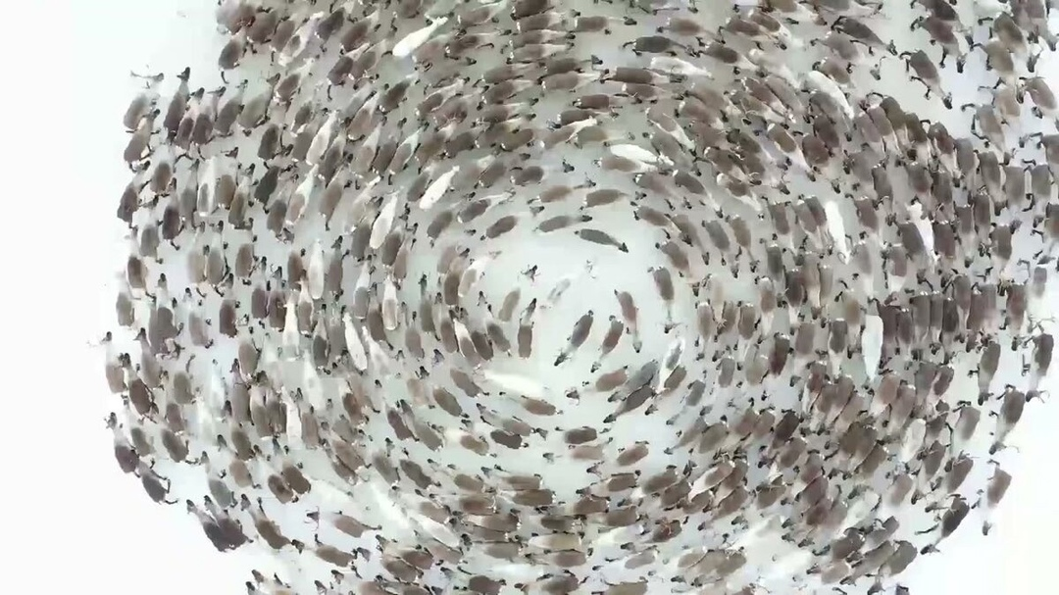
УПРАЖНЕНИЕ
Нөмән
сывәсӈән-кўрәкӈән…
Иԓән
сот хор щӑхрыйәԓ.

Slide 40
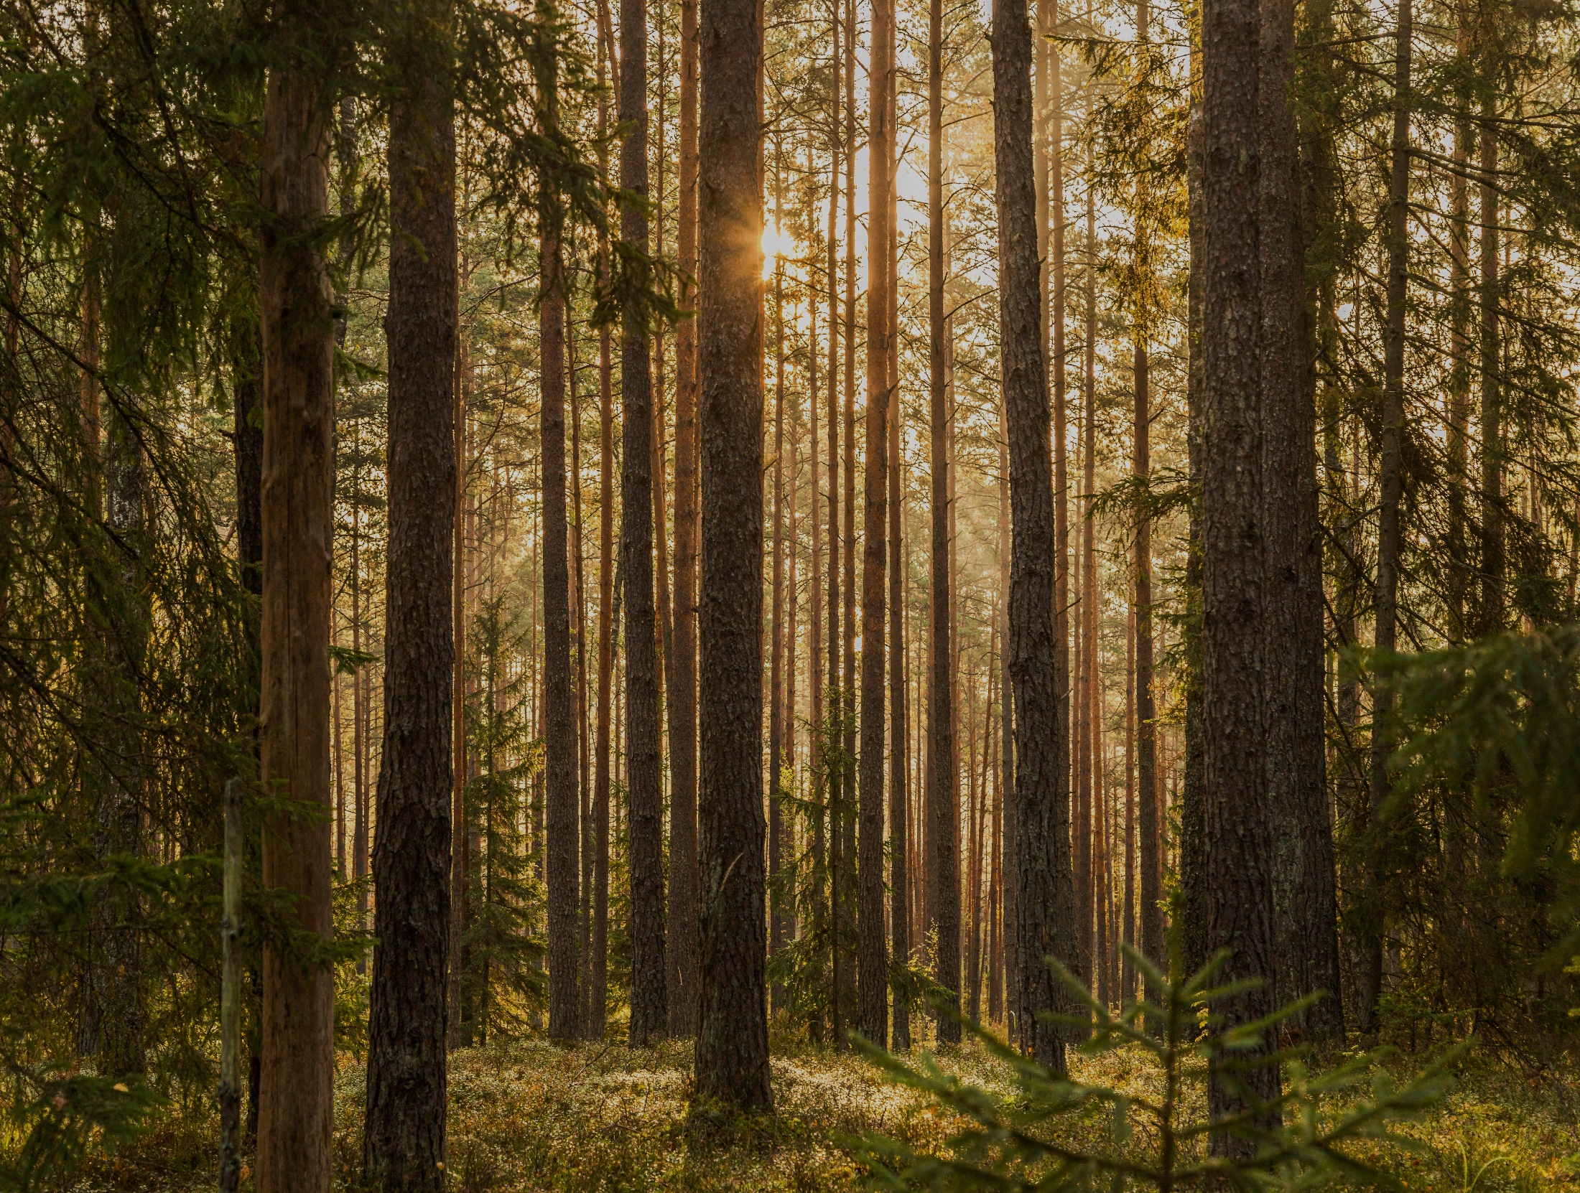


Па йӑм вөԓәм

